Slide 1
Transactional Hash Table
ספיר מלכה
יעל שביט
מנחה: גל אסא
NSSL סמסטר אביב 2019/2020

Slide 2
Background
Concurrent programming is hard!
Simply using thread-safe CDSL is not always “safe”
Locks, semaphores, deadlock etc.
Transactional memory attempts to simplify the concurrent programming
A method that originates in databases
Models a critical section as a transaction
CDSL - Concurrent Data Structures Libraries
Notes:
תכנות מקבילי זה קשה- דורש מתכנת מיומן וזמן רב לכתיבה
CDSL לרוב מספקים אטומיות לפעולת DS בודדת, למרות שאנחנו נרצה שרצף של פעולות על מבנה הנתונים יתבצע בצורה אטומית.
פאסימי- נעילה של יותר דברים ממה שבאמת צריך.
לכן התפתח הרעיון של transactional memory, במטרה לפשט את התכנות המקבילי
גישה שהתפתחה ב-databaseים
אנחנו ממדלים את הקטע הקריטי כטרנזקציה

Slide 3
Background
STM - Software Transactional Memory
Software implementation for the transactional model
Transactions either commit atomically or abort
Incurs high performance overhead
// Insert a node into a doubly linked list atomically
transaction {
newNode → prev = node;
newNode → next = node → next;
node → next → prev = newNode;
node → next = newNode;
}
Notes:
STM- מימוש תוכנתי של זיכרון טרנזקציוני.
טרנזקציה יכולה להתבצע במלואה בהצלחה ולעשות commit, או שהיא תיפול.
Stm נותן מימוש מאוד גנרי, הוא שומר על כל משתנה שנמצא בטרנזקציה, ולכן קשה לבצע אופטימזציה על הספריה.
יש תקורה גבוהה שפוגעת בביצועים
בפועל השימוש ב STM לא נפוץ בגלל ביצועים נמוכים, ומתכנים מעדיפים להשתמש בשיטות הקלאסיות של מנועלים ובCDSL.

Slide 4
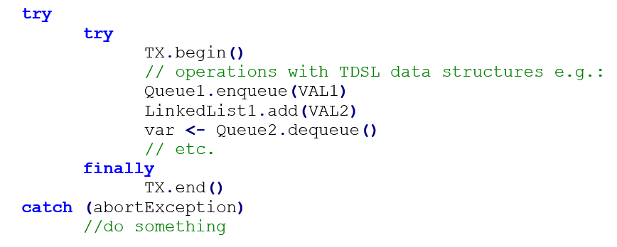
Background – TDSL
TDSL – Transactional Data Structure Library [Spiegelman, Golan-Gueta, and Keidar]
Aims to improve the performance of STM
Provides transactional semantics
Individual optimizations for different data structures
Supports singleton operations
Notes:
כדי לפתור את בעיית הביצועים של הSTM, עידית קיידר ועוד אנשים הציעו את הרעיון של ספריית מבני נתונים טרנזקציונית.
הספריה מספקת סמנטיקה טרנזקציונית שמקלה על התכנות.
נותנים תמיכה בטרנזקציות עבור מבני נתונים ספציפיים, שהספרייה מספקת.
בגלל שעובדים רק על מבני נתונים שהספריה מספקת, ניתן לבצע אופטימזציות לכל מבנה נתונים לפי הסמנטיקה שלו.
משתמשים בתכונות של מבנה הנתונים כדי לבצע את הטרנזקציה עם תקורה מינימלית ועדיין לשמור על הנכונות.
תמיכה ב- SINGLETON: הספריה מאפשרת פעולות מחוץ לטרנזקציה באופן זהה לזה של CDSL,
כלומר קוד שנכתב ל CDSL יעבוד גם ב TDSL.

Slide 5
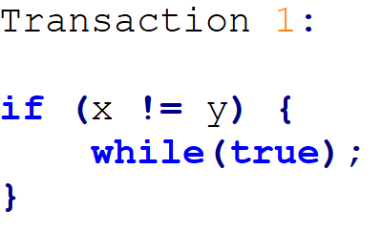
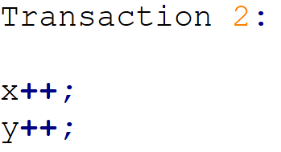
Background - Correctness
Each transaction is required to maintain:
Atomicity
Consistency
Isolation
Opacity
Notes:
אטומיות- כל הפעולות בטרנזקציה צריכות להיראות כאילו הן התבצעו באותו הזמן בדיוק.
Isolation- טרנזקציה לא מודעת לטרנזקציות אחרות שרצות ברקע לפני שהן הושלמו. לא נרצה לראות מצב ביניים של טרנזקציה אחרת.
Consistency- כל הטרנזקציות במערכת רואות את אותו ה timeline, יש עקביות בסדר הפעולות שקרו.
Opacity - כל טרנזציה צריכה לראות רק מצבים חוקיים של המערכת. גם אם הטרנזקציה אמורה ליפול, אסור שתראה ערכים לא חוקיים.

Slide 6
TDSL Today
Queue
SkipList
Red-Black Tree
Producer-Consumer Pool

Slide 7
Our Goal – Transactional Hash Table
TDSL doesn’t currently include a hash table implementation.
The goal: Design and implement a transactional hash table in Java, as part of the TSDL library.
Provide transactional semantics
High performance
Support for multiple Hash tables
Support for Singleton operations

Slide 8
Our Goal – Transactional Hash Table
Providing transactional semantics creates many challenges
Enforcing correctness
Maintaining the hash table’s inner structure
Allowing for multiple hash tables
Optimization challenges
Lock granularity
Resize

Slide 9
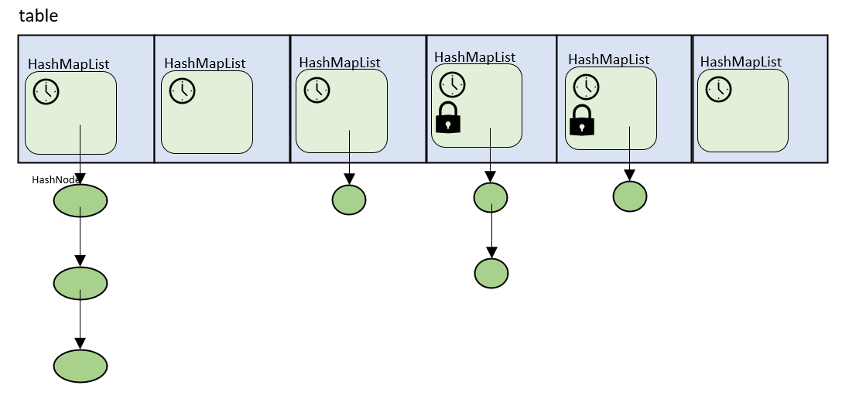
Our Solution – Inner Structure
Notes:
Structure decisions
lock and GVC at the hashmaplist level
single lock is too little, lock per node is too much
for example (single lock was used for queue)
per node was used for skipList
using per node would force us to enforce node ordering in the lists
Adds complexity
Could add performance overhead
Table
HashMapList
GVC
Lock
HashNode

Slide 10
Our Solution – Local TX Data
readVersion
inTX
readOnly
writeSet
readSet

Slide 11
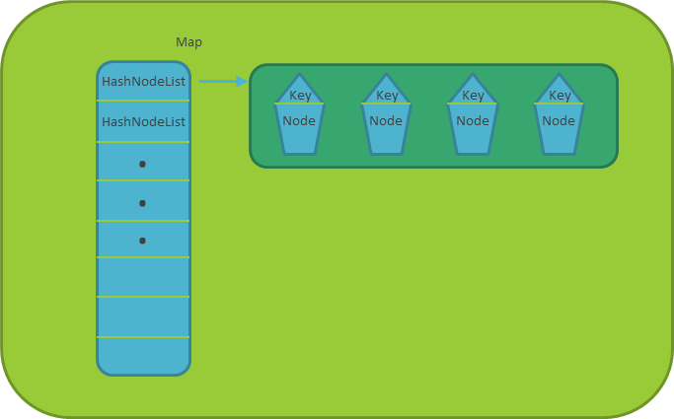
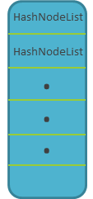
Our Solution – Local TX Data
Write set | Read set
Notes:
Mapping listChanged and the nodes changed in that list.

Slide 12
Our Solution – Put operation

Slide 13
Our Solution – Get operation

Slide 14
Our Solution – Multiple Hash tables

Slide 15
Multiple Hash tables – Local TX Data

Slide 16
Our Solution – Resize

Slide 17
Our Solution – Singleton operations

Slide 18
Performance Analysis

Slide 19
Conclusions

Slide 20
What’s Next?
Finish the basic implementation of a single hash table
Implement the resize functionality
Expand the implementation for multiple hash tables
Add support for singleton operations
Performance analysis
Compare with existing concurrent and transactional HTs

Slide 21
עזרים
HashNodeList
HashNodeList
.
.
Map
.
HashNodeList
Key
Key
Key
Key
HashNodeList
Node
Node
Node
Node
.
.
.

